Slide 1
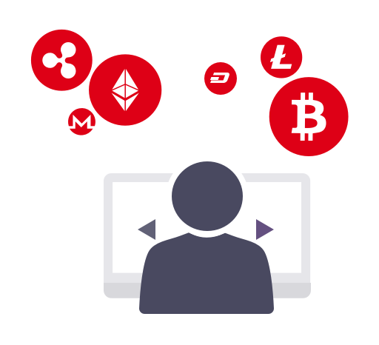
Qué son las criptomonedas?

Slide 2
¿Qué son las criptomonedas?
Las criptomonedas son monedas virtuales. Pueden ser intercambiadas y operadas como cualquier otra divisa tradicional, pero están fuera del control de los gobiernos e instituciones financieras.
Existe un gran número de criptodivisas disponibles, todas con sus propias características y aplicaciones. Las que tienen mayor capitalización de mercado son -al menos por ahora- una minoría, que incluye bitcoin, bitcoin cash, ether, litecoin, ripple y dash.

Slide 3
¿Divisa o materia prima?
Las criptomonedas pueden ser consideradas como una alternativa a las divisas tradicionales, pero en realidad fueron concebidas como una solución de pago completamente convencional. En estos momentos, bastantes tiendas aceptan criptomoneda como forma de pago.
Aunque es cierto que su validez como método de pago es fundamental para su valor, las criptomonedas habitualmente se parecen más a materias primas como el oro que al mercado de forex. Como las materias primas:
El valor de una criptomoneda no está vinculado exclusivamente al comportamiento de una economía concreta

Slide 4
¿Divisa o materia prima?
Los cambios en los tipos de interés y el aumento en las reservas monetarias solo tienen un efecto indirecto en su valor
El valor de las criptomonedas depende del compromiso de los usuarios por mantener su precio al convertirlas a divisas tradicionales
Esto significa, al menos por ahora, que las criptodivisas son tratadas principalmente como una materia prima: una inversión cuyo retorno proviene de la especulación en torno a las subidas y bajadas en su valor.

Slide 5
¿Qué es minar criptomonedas?
Minar criptomonedas es el proceso a través del cual las transacciones de criptomoneda se verifican y se ofrecen nuevas unidades.
El objetivo de los mineros es recopilar las últimas transacciones en bloques (es decir, conjuntos de transacciones verificadas) y encontrar una solución a un complejo algoritmo. Haciendo esto se obtiene una recompensa: una cantidad fija de criptomoneda. Esta cantidad varía según la criptomoneda en la que se trabaje; la recompensa de bitcoin, por ejemplo, es actualmente de 12,5 bitcoins.

Slide 6
¿Qué es minar criptomonedas?
La solución a este algoritmo supone un proceso continuo y depende de los resultados de algoritmos anteriores para poder realizar el siguiente cálculo. Del mismo modo, la dificultad del algoritmo puede ser (y es) ajustada frecuentemente, con el fin de hacer que el trabajo de los mineros sea constante -y aunque la capacidad de procesamiento vaya mejorando. Esto se asemeja al ritmo al que materias primas como el oro entran en el mercado (de ahí el término 'minar').

Slide 7
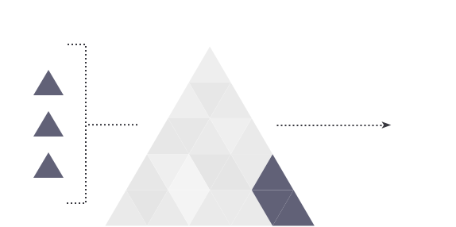
¿Qué es minar criptomonedas?
El minero agrupa transacciones de criptomoneda nuevas en un "bloque".

Slide 8

¿Qué es minar criptomonedas?
El bloque se codifica y se vincula a la cadena de bloques o blockchain existente.

Slide 9
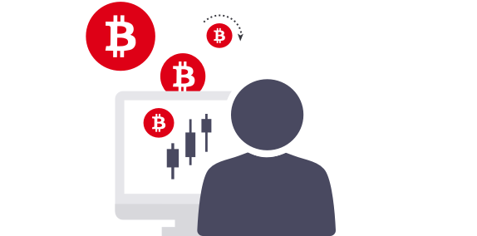
¿Qué es minar criptomonedas?
El minero obtiene su recompensa, que puede inyectar directamente de nuevo en el mercado.

Slide 10
¿Qué es blockchain o cadena de bloques?
La blockchain o cadena de bloques es un libro digital compartido que registra todas las transacciones de una criptomoneda determinada entre dos partes. Estas transacciones forman agrupaciones conocidas como "bloques", que a su vez se codifican y se vinculan unos a otros.
La información registrada en la cadena de bloques se almacena en millones de ordenadores y está abierta para todo el mundo, en lugar de almancenarse en un solo lugar. Esto hace que el proceso sea transparente e inmume a modificaciones, sin puntos débiles vulnerables al error humano o informático. Una vez que los datos son verificados, ya no pueden ser editados sin el consenso de la mayoría de la comunidad.

Slide 11
¿Qué es blockchain o cadena de bloques?
Tenga en cuenta que las criptomonedas es solo una de las diversas aplicaciones que utiliza la tecnología de bloques. Blockchain es principalmente una plataforma digital en la que se pueden crear todo tipo de programas (lo que incluye gestión de la identidad, software de seguridad y procesamiento de transacciones).

Slide 12

Criptomonedas: beneficios y riesgos
Beneficios
Visión global
Las criptomonedas son divisas globales, mucho menos susceptibles a la economía o políticas de un país concreto. Todo el mundo puede acceder a ellas y pueden transferirse instantáneamente a cualquier persona en cualquier lugar del mundo

Slide 13
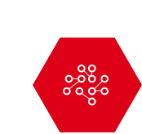
Criptomonedas: beneficios y riesgos
Beneficios
Descentralización
Las criptomonedas están descentralizadas: no existe un mercado oficial, lo que significa que puede ser operadas 24 horas al día durante los siete días de la semana

Slide 14

Criptomonedas: beneficios y riesgos
Beneficios
Volatilidad
Las criptomonedas suelen experimentar significativos movimientos de precio de manera repentina. Esto las hace problemáticas como divisa pero muy interesantes por las oportunidades de trading que ofrecen

Slide 15
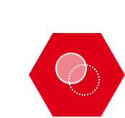
Criptomonedas: beneficios y riesgos
Beneficios
Transparencia
Todas las transacciones se registran en un libro compartido y se operan sobre un mecanismo que asegura que al receptor solo le llegue la información que necesita del emisor (no todos sus datos)

Slide 16
Criptomonedas: beneficios y riesgos
Riesgos
Volatilidad
La volatilidad puede conllevar tanto riesgos como oportunidades: las grandes fluctuaciones de los precios pueden traer pérdidas de cientos de dólares durante la noche.

Slide 17

Criptomonedas: beneficios y riesgos
Riesgos
Pérdidas
No hay una manera perfecta de protegerse frente al error humano, el fallo técnico o el fraude -y no hay ningún sistema implantado para compensarle por sus pérdidas

Slide 18

Criptomonedas: beneficios y riesgos
Riesgos
Amplia aceptación
Las criptomonedas tienen el valor que se les quiera dar: a pesar de su creciente popularidad, aún hay dudas sobre su futuro a largo plazo.

Slide 19

Criptomonedas: beneficios y riesgos
Riesgos
Cambios regulatorios
Las criptomonedas están exentas de regulación por ahora, pero si se introducen nuevos mecanismos, muchas de sus ventajas sobre las divisas tradicionales pueden verse revertidas

Slide 20
Divisas tradicionales vs criptomonedas
Divisas tradicionales | Criptomonedas
Físicas | Digitales
Vinculadas a un país concreto o grupo de países | Globales
Emitidas por gobiernos | Ofrecidas a través de minería
La oferta la controlan los bancos centrales | La oferta la controlan los mineros y la tecnología de minería
Se inyectan en el sistema económico a través de bonos y otros títulos | Se inyectan directamente en el mercado de criptomonedas
Reciben gran influencia de las tasas de inflación y de interés | Reciben poca influencia de política monetarias

